Slide 1
SERVICIO DE RENTAS INTERNAS
FORO GLOBAL SOBRE TRANSPARENCIA E INTERCAMBIO DE INFORMACIÓN CON FINES FISCALES
Departamento de Grandes Contribuyentes
y Fiscalidad Internacional
Octubre 2018

Slide 2
Contenido
¿Qué es el Foro Global de Transparencia e Intercambio de información (Foro Global)?
Ecuador, miembro del Foro Global
Compromisos adquiridos con la adhesión al Foro Global
Peer Review (PR)
Estándares intercambio de información bajo pedido
Estándar de intercambio automático de información de cuentas financieras

Slide 3
¿QUÉ ES EL FORO GLOBAL?

Slide 4

Es el órgano multilateral que lidera a nivel mundial en los trabajos en materia de transparencia e intercambio de información fiscal.
153 miembros
Países G20, OCDE, principales centros financieros, otros países en desarrollo.
Garantiza la aplicación rápida y eficaz
Estándares sobre Transparencia e Intercambio de Información.
Verifica el cumplimiento de los estándares, para lo cual los miembros pasan por la Revisión de pares “Peer Review”

Slide 5

Ecuador es miembro del Foro Global desde el 26 de abril de 2017
Se certificará la lucha del Ecuador contra la competencia fiscal nociva (paraísos fiscales).
Se continuará con el combate a las prácticas de competencia fiscal nociva con lo que se logrará una mayor disuasión para dejar de utilizarlas.
Se apalancarán las medidas internas para combatir la competencia fiscal nociva, tanto normativas como administrativas.

Slide 6
COMPROMISOS ADQUIRIDOS CON LA ADHESIÓN AL FORO GLOBAL
Implementación de estándares
Intercambio de Información bajo Pedido (IIP)
Intercambio de Información Automático (IIA) de cuentas financieras
Los estándares son aspectos, de índole normativo o práctico, cuya presencia en un país se consideran importantes para que se pueda satisfacer intercambios de información efectivos.
A efectos de llevar a cabo la evaluación sobre transparencia e intercambio de información efectivo en los miembros, se creó, en el ámbito del Foro Global, el Peer Review Group (PRG) – Grupo de Evaluación entre Pares, quienes llevan a cabo el “Peer Review”
¿Qué son los estándares?
¿Cómo se verifica la implementación?

Slide 7
¿QUÉ ES EL PEER REVIEW (PR) Revisión de Pares?

Slide 8
PEER REVIEW (PR) – REVISIÓN DE PARES
Proceso mediante el cual el PRG somete a un país/jurisdicción a revisión de pares (Peer Review) para evaluar la implementación de los estándares internacionales de transparencia e intercambio de información bajo pedido (IIP).
Se efectúa en dos fases:
Fase 1: revisión del marco legal y normativo relativo a la transparencia y el intercambio de información.
Fase 2: revisión de la aplicación práctica del marlo legal y normativo relativo a la transparencia y el intercambio de información.
La evaluación se realiza contrastando el marco legal y normativo sobre transparencia e intercambio de información, y la aplicación práctica del mismo, con los estándares internacionales establecidos para la Transparencia y el Intercambio internacional de Información.
¿Qué es el PR?
¿Cómo se lo realiza?
¿Cómo se ejecuta?

Slide 9
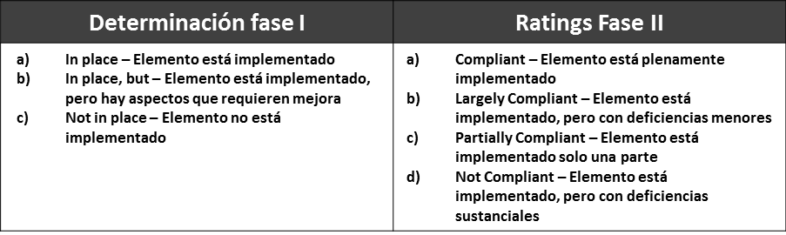
PEER REVIEW (PR) – REVISIÓN DE PARES
Como resultado de la evaluación hecha por el PRG, se puede llegar a tener las siguientes valoraciones:
Con la reciente adhesión se dará:
Asistencia técnica al Ecuador, por parte equipo técnico del Foro, para revisar la implementación de los estándares de II bajo pedido.
Revisión de pares “PR” en aproximadamente 2 años, para evaluar la implementación.
Criterios de valoración del PR
Peer Review para Ecuador

Slide 10
INTERCAMBIO DE INFORMACIÓN BAJO PEDIDO

Slide 11
ESTÁNDARES DE INTERCAMBIO DE INFORMACIÓN BAJO PEDIDO
La evaluación hecha a través del Peer Review - PR se centrará en la implementación de lo siguiente:
Categoría A (relativos a la disponibilidad de información)
Categoría B (relativos al acceso a la información por parte del estado)
Categoría C
(relativos al intercambio de información con el exterior)
ELEMENTOS ESENCIALES
3 Estándares
- Propiedad
- Contable
- Bancaria
2 Estándares
- Poder de acceso
- Derechos y salvaguardias
5 Estándares
- Instrumentos para II
- Red de acuerdos
- Confidencialidad
- Derechos y salvaguardias
- II oportuno
4 Sub estándares
7 Sub estándares
10 Sub estándares
INTERCAMBIO EFECTIVO DE INFORMACIÓN

Slide 12
INTERCAMBIO AUTOMÁTICO DE INFORMACIÓN DE CUENTAS FINANCIERAS

Slide 13
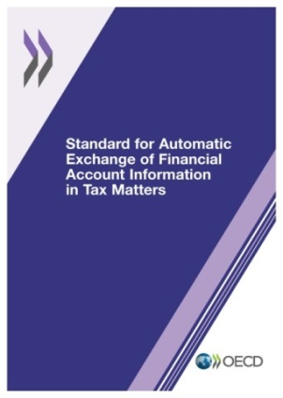
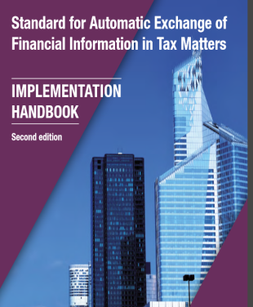
Reporte Común Estándar (Common Reporting Estándar - CRS)
Estándar de intercambio automático de información de cuentas financieras
El COMMON REPORTING STANDARD constituye el modelo de intercambio automático de información elaborado por la OCDE. http://www.oecd.org/tax/automatic-exchange/common-reporting-standard/estandar-para-el-intercambio-automatico-de-informacion-sobre-cuentas-financieras-segunda-edicion-9789264268074-es.htm
El CRS es un documento que contiene reglas y características del modelo de intercambio de información.
Se desarrolló una aplicación informática en lenguaje XML para transmitir y recibir la información.
Como ayuda adicional se ha publicado una guía abreviada del CRS (el “CRS IMPLEMENTATION HANDBOOK”) y se mantiene un documento de FAQS sobre el tema. https://www.oecd.org/tax/exchange-of-tax-information/implementation-handbook-standard-for-automatic-exchange-of-financial-information-in-tax-matters.pdf
Notes:
13

Slide 14

Dudas o consultas sobre el contenido de esta presentación por favor contactar a la Coordinación Nacional de Fiscalidad Internacional al número de teléfono 3936300 a las extensiones 18714, 18635.

